Slide 1





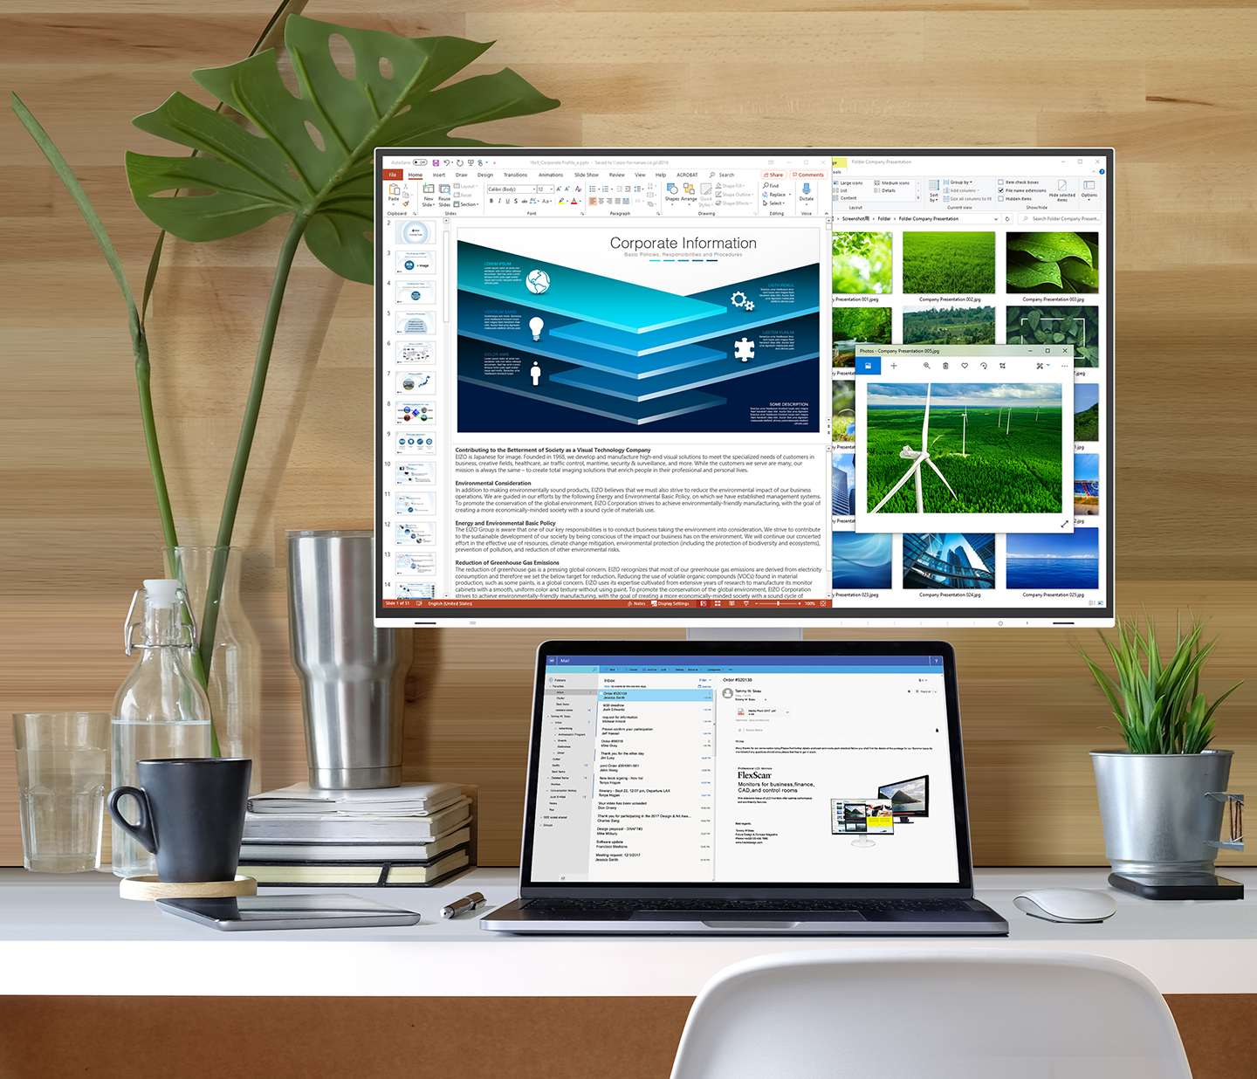


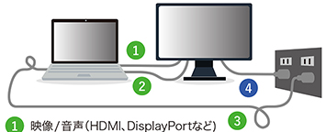

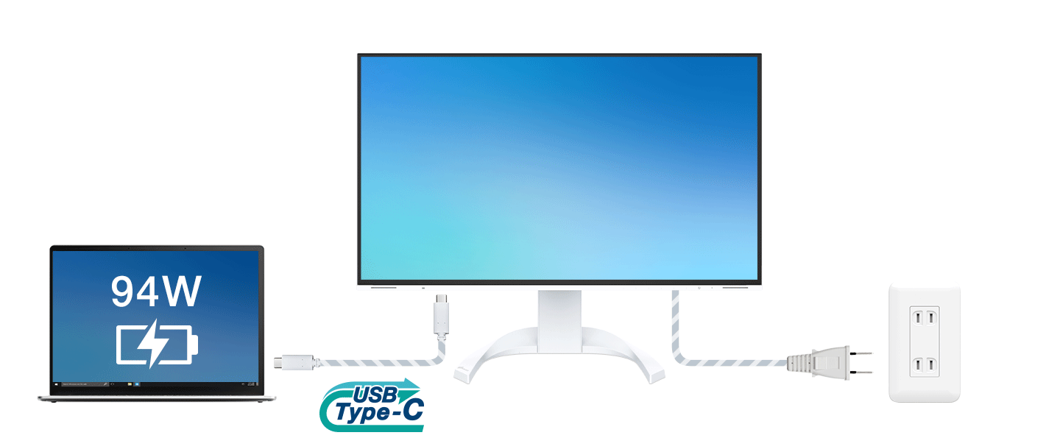
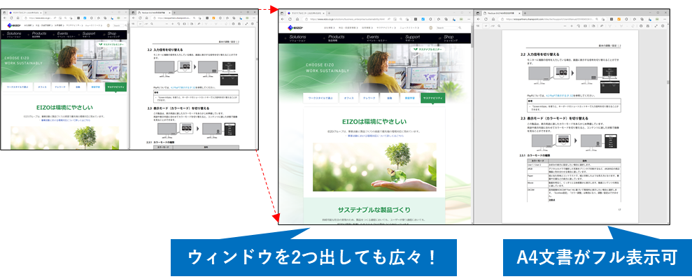
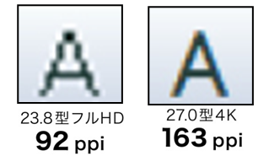
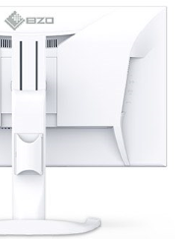





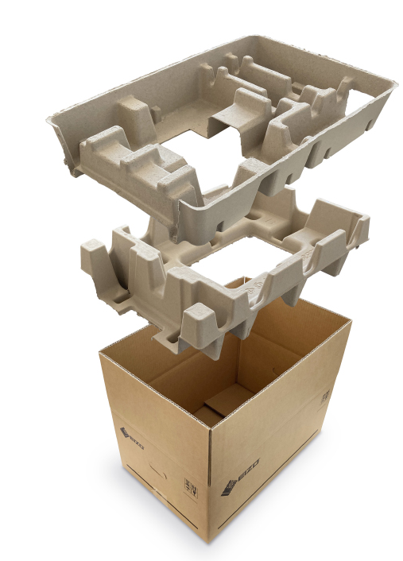






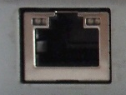


USB Type-C 搭載
EIZOのサステナブルモニター
EV2740X/EV3240X
・27.0型 /31.5型 UHD(3840×2160)
大画面、1台で快適な作業領域
・USB Type-C、DisplayPort、HDMI搭載
・USBハブ充実 ・5年間保証
・市場想定価格（税別） ￥127,000 / \159,000
・発売日 2023年4月25日
ノートPCとモニターの接続の悩み…
外出、離席時の
ケーブルの
付け外しが面倒！
USBポートが足りなくて
デバイスが繋げない！
ケーブルが
多くてジャマ…
お悩み解決！快適なオフィス/テレワーク/環境への配慮も
作業効率向上
空間をデザイン
健康負担の軽減
管理コスト削減
環境への配慮
作業効率向上
USB Type-C 1本で
スッキリ接続
作業効率向上
4Kで文字もなめらか
作業領域も拡大
✓映像・音声出力/USB伝送/電源供給(最大94W)
の機能をケーブル1本で実現
✓ケーブルの付け外し・デスク環境が改善
✓文字の輪郭がくっきり、よりシャープに
✓眼精疲労も軽減にも貢献
✓作業領域も広がり、
仕事がはかどる最適なPCワーク環境を構築
作業効率向上
環境への配慮
環境負荷軽減
USBハブ/LAN端子搭載
モニターをPCのドックとして活用
USBポート
✓EPEAT Gold含む最新環境規格への適合
✓パルプ梱包でプラスチック削減
LAN端子
✓ﾄﾞｯｷﾝｸﾞｽﾃｰｼｮﾝ無しでUSB機器・有線LANを接続
✓ PC周りをすっきり・有線LAN接続で回線安定
✓企業が注目するSDGsの目標4つをサポート
✓廃棄ロス削減の案件対応も可能

Slide 2
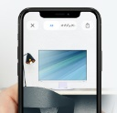



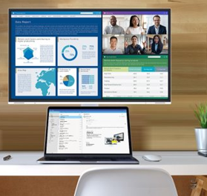
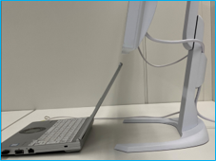
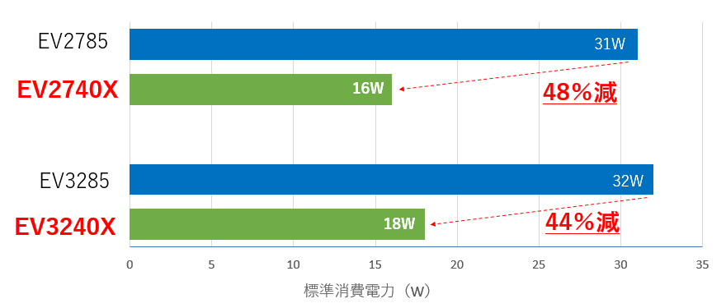

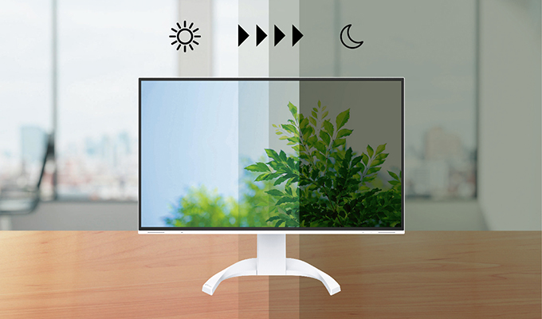
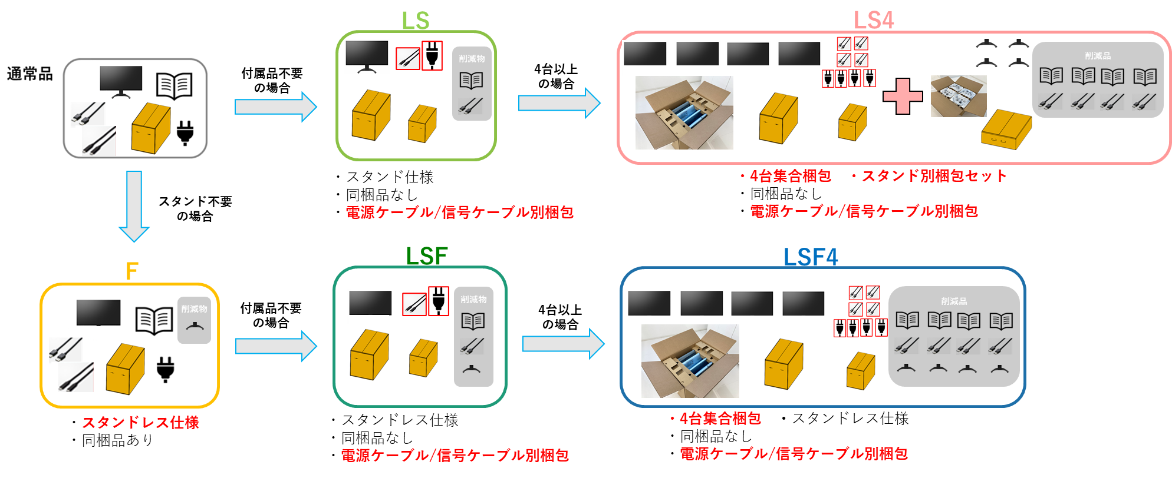
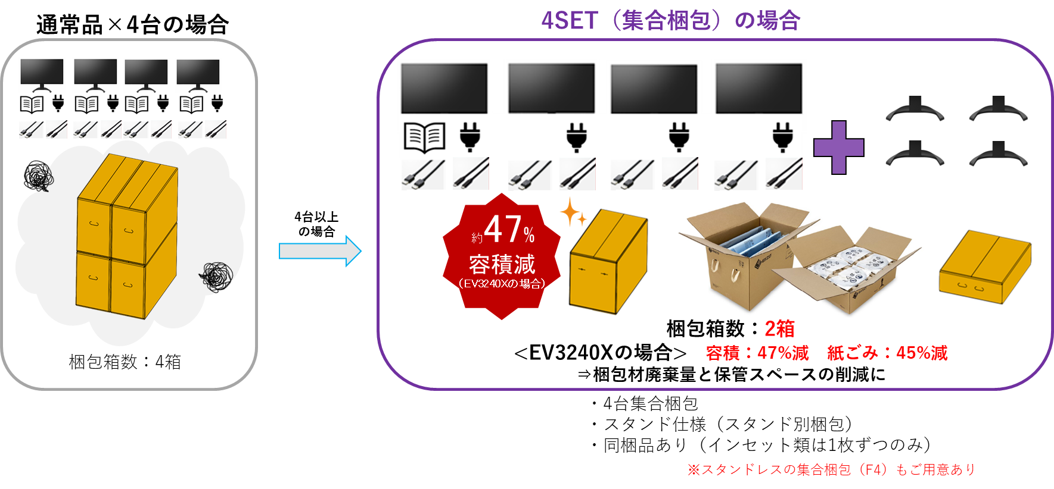


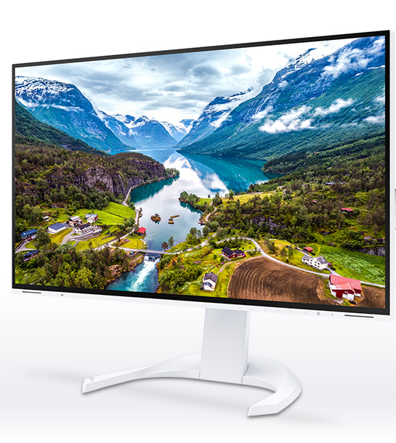
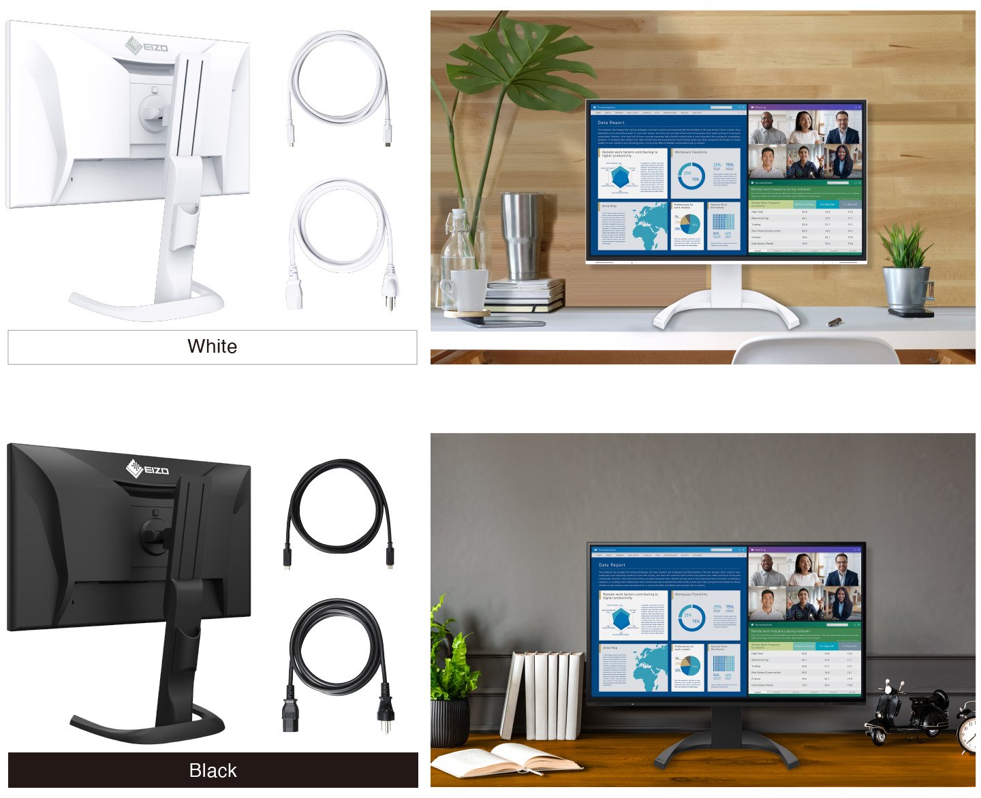
デスク環境を変える多彩な機能
▼EV3240X
▼EV2740X
対応機種： iPhone 6s、iPad（第5世代）以降、Android（ARCore対応端末） 対応ブラウザ： Safari / Chrome
空間をデザイン
環境への配慮
消費電力低減
環境にも目にも優しい
スタンド昇降幅が大きく
ノートPCとのタテ2面使いもラクに
健康負担の軽減
60°使用時
表示最下部までの高さ（最大）
EV2740X：222.4mm
EV3240X：222.7mm
従来機種と比較して、大幅な消費電力低減を実現
昇降幅が大きいから、ノートPCも使いやすい
角度でモニターの下にすっきり収まる
明るさ自動調整搭載で目にも優しい
環境への配慮
多彩なサステナブル仕様をご用意
<付属品レス仕様>
✓必要な付属品のみを納品するカスタマイズ対応
✓不用品の廃棄を極力削減へ
<集合梱包仕様>
✓付属品ありの集合梱包をご用意
✓梱包材の廃棄、開梱の手間を削減可能
■EIZOモニターの特徴
■スペック表
管理コスト削減・環境への配慮
 | EV2740X-BK/-WT | EV3240X-BK/-WT | EV3240X-BK/-WT
サイズ | 27.0型ワイド | 31.5型ワイド | 31.5型ワイド
解像度 | 3840×2160 (16:9 / UHD 4K)
入力端子 | USB Type-C / HDMI / DisplayPort
USBハブ | USB 3.1 Gen 1: Type-A×3 USB 3.1 Gen 1:Type-C
付属 ケーブル | USB Type-C（1.5m） DisplayPort（2m）
標準 消費電力 | 16W |  | 18W
サイズ （W×H×D）ｍｍ | 611.6 x 370.8 - 565.4 x 242-250.1 |  | 712.2 x 427.3 - 622.2 x 242.4-250.7
スタンド 稼働域 | 昇降195mm / ﾁﾙﾄ上35° 下5°/ ｽｳｨｰﾍﾞﾙ90° / 縦回転左右90°
標準5年保証 安心の保守体制
✓修理時は代替品を先にお送りします。
✓不良品の返送費用はかかりません。
✓修理費用は無償。
✓常時輝点がない液晶パネルを使用。
（6ヵ月の無輝点保証）
空間をデザイン
どんな環境にも調和するデザイン
フレームレスデザイン
筐体色にあわせたケーブル
EIZO株式会社

